Slide 1
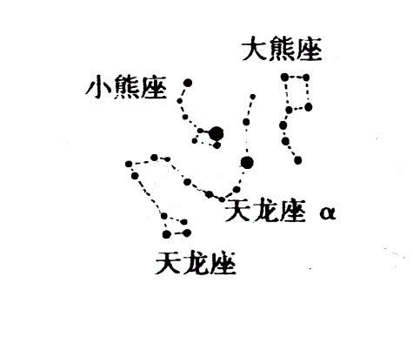
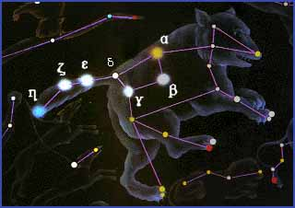

Slide 2
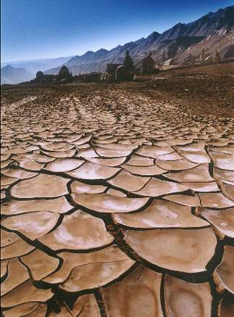

Slide 3

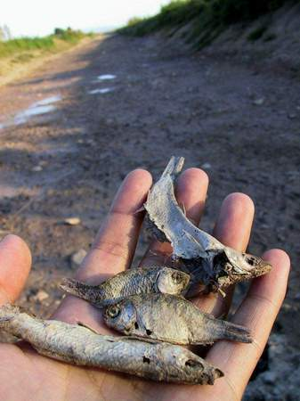

Slide 4
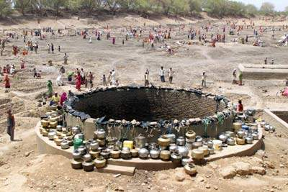

Slide 5
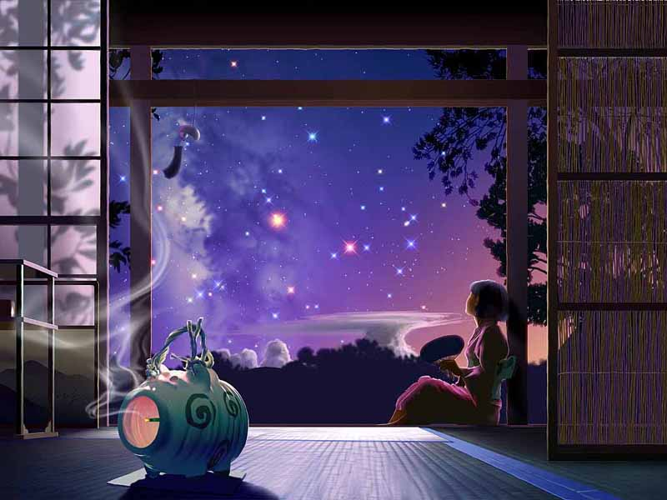

七颗钻石

Slide 6
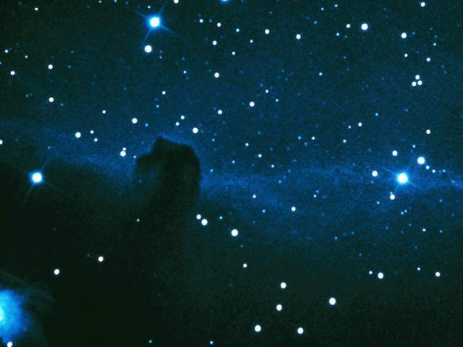
读一读，讲一讲
用自己喜欢的方式阅读全文，复述故事。
要求：1、尽量用简洁的语言。
2、五次变化的过程叙述清楚。

Slide 7

五次爱心行动
为生病的母亲找水
小姑娘把水让给过路人喝
变出了水
变成了星星
变得端端正正
将水省给母亲喝
倒水给小狗喝
母亲让水给小姑娘喝
木的变成银的
银的变成金的

Slide 8
想一想，议一议
关于这个童话故事，你有什么疑问吗？
对于这些问题，你能解答吗？
1、小姑娘的水罐为什么会发生这么多的变化？
2、她的水罐为什么会越变越好呢？
3、最后作者为什么让水罐变成星座呢？
4、……

Slide 9
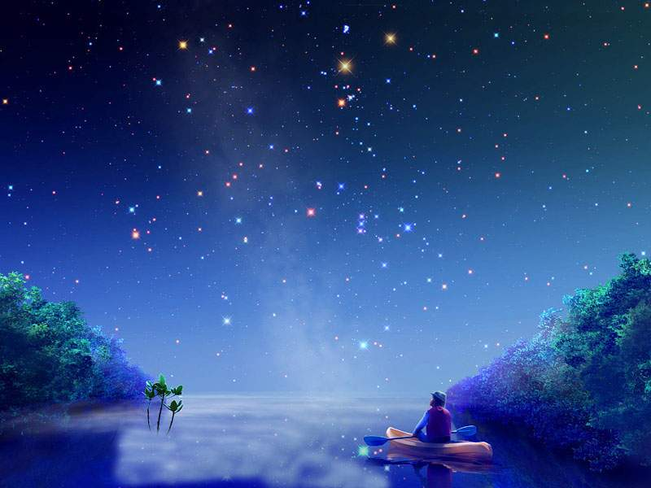
请根据文章内容将下列排比句补充完整。
爱心是 ；爱心是珍爱身边的动物，尽我们的所能爱护它们；
爱心是 ；爱心是毫不犹豫地向需要帮助的陌生人伸出援助之手。

Slide 10



爱的奉献
这是心的呼唤
这是爱的奉献
这是人间的春风
幸福之花处处开遍
这是生命的源泉
在没有心的沙漠
在没有爱的荒原
死神也望而却步
幸福之花处处开遍
啊~
只要人人都献出一点爱
世界将变成美好的人间
啊~ 啊~ 啊~

Slide 11
写一写
由于七颗钻石里涌出的水，地球上的旱灾解除了，那么小姑娘和她的母亲后来怎样了呢？人们知道了这件事后又是怎样的态度呢？以后是否又发生了什么故事呢？………………带着这一连串的问题，请同学们发挥自己的想象，为这篇童话故事补写一段续。

